Slide 1
Презентация отчет о реализации проекта «создание символики на базе образовательных учреждений белгородского района»
Управление образования администрации Белгородского района
Начальник Управления образования
администрации Белгородского района
Малышева Марина Дмитриевна
Белгород, 2017 год
Notes:
Титульный слайд

Slide 2
Отчет о достижении цели и результата проекта
Цель проекта: | Создание условий для разработки и утверждения символики в 56 образовательных учреждениях Белгородского района и 7 кадетских классах к 1 ноября 2016 года
Результат проекта: | Создана символика в 65 образовательных учреждениях Белгородского района и 13 кадетских классах
Требования к результату: | Разработана символика в 65 образовательных учреждениях и 13 кадетских классах; Организованы и проведены 2 конкурса: конкурс «Символика учреждения» (с 04.04.2016 г. по 15.04.2016 г.); конкурс среди кадетских классов «Лучшая символика класса» (с 08.09.2016 г. по 30.09.2016 г.); Организована и проведена выставка творческих работ детей дошкольных учреждений (рисунки, поделки) на тему «Семейный герб» (охват участников - более 100 работ) участие приняли 35 образовательных организаций района, также родители обучающихся; Разработаны цифровые материалы для проведения уроков, посвященных изучению геральдики; Проведено 624 классных часа для учащихся 34 школ района (охват - 12596), также проведены в 31 дошкольных образовательных учреждениях Создано и распространено 2000 информационных буклетов об истории создания и правилах размещения государственной символики; Разработано 15 исследовательских проектов обучающихся на тему отечественной геральдики: МОУ «Новосадовская СОШ» «История появления государственного герба Российской Федерации; История государственных символов России и региональных символов земли Белгородской», «Флаг России»; «Флаг-государственный символ России», «История создания флага Белгородской области и города Белгорода». МОУ «Тавровская СОШ»: «Государственный герб Российской Федерации и история его появления». МОУ «Отрадненская ООШ»: «Символ, объединяющие судьбы России». МОУ «Беловская СОШ»: «Российский флаг – гордость нашей страны». МОУ «Майская гимназия»: «О чем рассказывают Белгородские гербы». МОУ «Дубовская СОШ с УИОП»: «Государственный Герб Российской Федерации и история его появления»; «Стихотворение Краски моей Родины (Российскому триколору посвящается)». МОУ «Разуменская СОШ №2»: «Российский флаг – на символ и богатство. Российский флаг-к победам смелый шаг!; Флаг родной Белгородчины»; МОУ «Хохловская СОШ»: «Символы Белгородского района Брендинг территорий». МОУ «Яснозоренская СОШ»: «Создание символики МОУ»; Опубликована статья в газете «Знамя».

Slide 3
Отчет о достижении цели и результата проекта
Координирующий орган: | Администрация Белгородского района, в лице комитета социальной политики администрации Белгородского района
Куратор проекта: | Кулабухова Наталья Александровна, заместитель главы администрации района-руководитель комитета социальной политики администрации Белгородского района
Руководитель проекта: | Малышева Марина Дмитриевна, заместитель руководителя комитета социальной политики, начальник Управления образования администрации Белгородского района
Статус реализации проекта: | Проект реализован успешно без отклонений

Slide 4
Отчет по содержанию и стоимости проекта
 | № п/п | Наименование работы | Начало | Окончание | Бюджет проекта
 |  |  |  |  | Бюджетные источники |  |  | Внебюджетные источники
 |  |  |  |  | фед. | обл. | мест. | ср-ва. хоз. суб. | заемные средства | прочие
 | 1 | Организация конкурсных мероприятий в образовательных учреждениях | 01.03.2016 | 12.10.2016 | - | - | - | - | - | -
 | 2 | Проведение образовательного блока | 01.09.2016 | 10.11.2016 | - | - | - | - | - | -
 | 3 | Формирование методической базы | 05.10.2016 | 12.12.2016 | - | - | - | - | - | -
 | 4 | Утверждение символики общеобразовательных учреждений | 19.10.2016 | 01.11.2016 | - | - | - | - | - | -
 | 5 | Размещение символики на территории общеобразовательных учреждений | 28.10.2016 | 14.12.2016 | - | - | - | - | - | 2,3
 | 6 | Информирование населения о результатах проекта | 07.12.2016 | 26.12.2016 | - | - | - | - | - | -
 | ИТОГО |  | 01.03.2016 | 26.12.2016 |  |  |  |  | - | 2,3

Slide 5
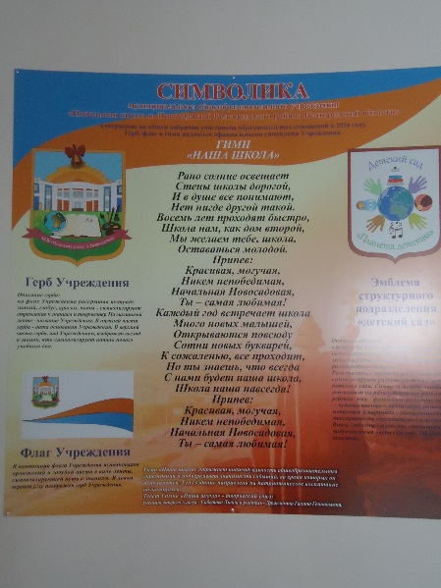
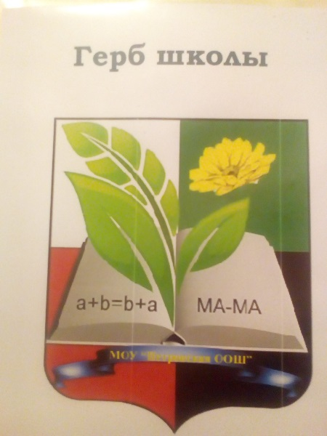
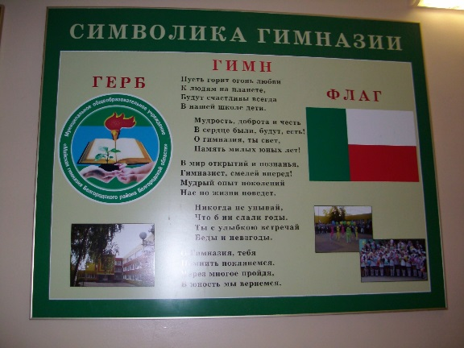
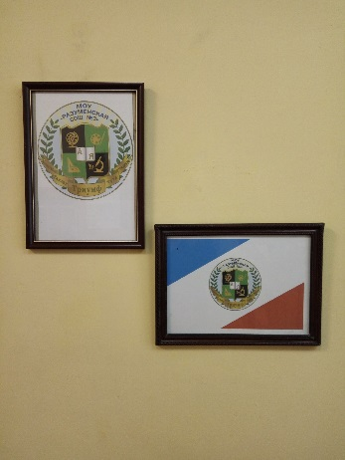
Результаты и эффекты, достигнутые в рамках проекта
В Белгородском районе успешно реализован проект «Создание символики муниципальных образовательных учреждений Белгородского района». Каждая школа, детский сад и даже кадетские классы обзавелись собственной символикой, кто-то символику обновил (15 учреждений), кто-то придумал новую (50 учреждений).
Символикой обзавелись: 34 школы, 31 детский сад, 13 кадетских классов

Slide 6
Результаты и эффекты, достигнутые в рамках проекта
Организованы мероприятия:
Районный конкурсы «Символика учреждения»; «Лучшая символика класса»
Выставка «Семейный герб»
Классные часы для детей
Разработаны буклеты, цифровые материалы
Семинары для педагогов
Развитие исследовательской деятельности обучающихся
Посещение символов Белгородчины: дуба, посаженного Б. Хмельницким
Данные мероприятия позволили:
Посещение символов Белгородчины: дуба, посаженного Б. Хмельницким
Районный конкурсы «Символика учреждения»; «Лучшая символика класса»
Развить чувства патриотизма и индивидуальности
Использовать символы в жизни учреждения: выступлениях, концертах, конкурсах, парадах, соревнованиях, выборах и пр.
Создать фирменный стиль учреждений, тем самым повышая имидж организаций
Создать символы, отражающие историю, достижения, традиции учреждений
Изучать отечественную геральдику и историю Белгородчины
Классные часы для детей
6

Slide 7
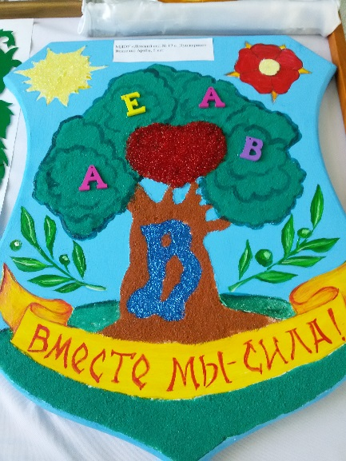
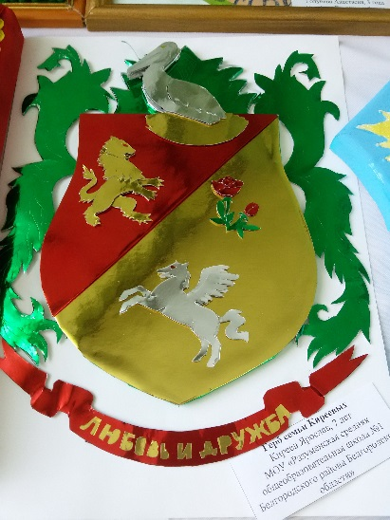
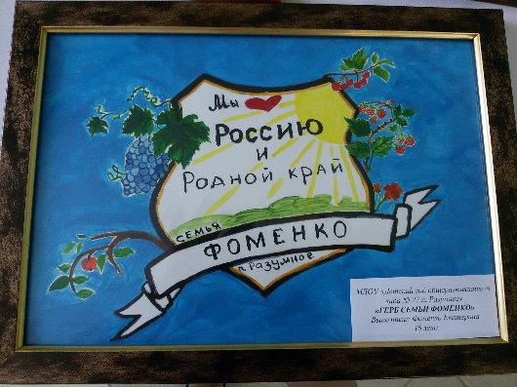
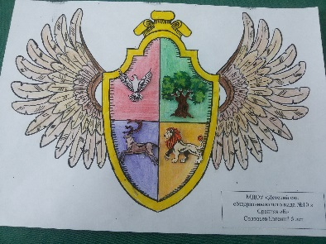
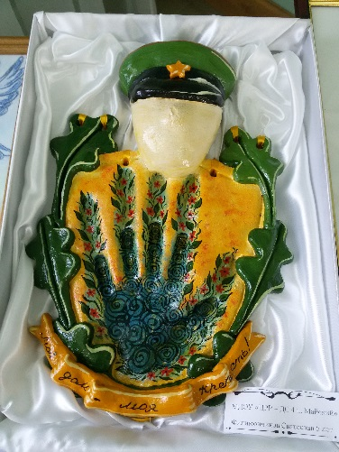
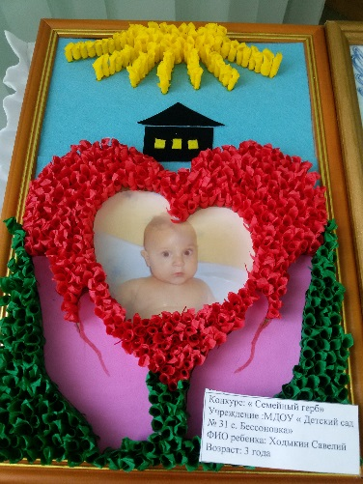
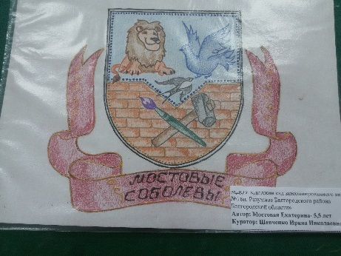
Результаты и эффекты, достигнутые в рамках проекта
Не забыли и про семейные символы, так в Белгородском районе прошел творческий конкурс «Семейный герб», на который дети вместе с родителями изготовили символику семьи и представили ее на выставке. Данный конкурс поспособствовал развитию воспитания духовности и нравственности детей, любви к родителям и близким, сохранения семейных традиций через совместную исследовательскую и творческую деятельность детей и родителей при создании семейной символики.

Slide 8
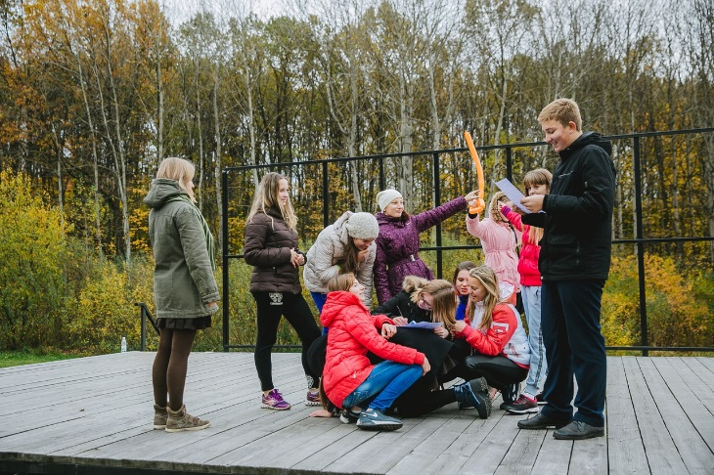
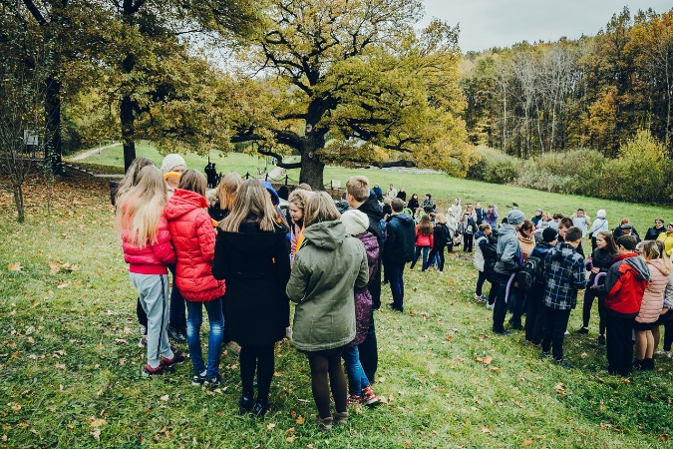
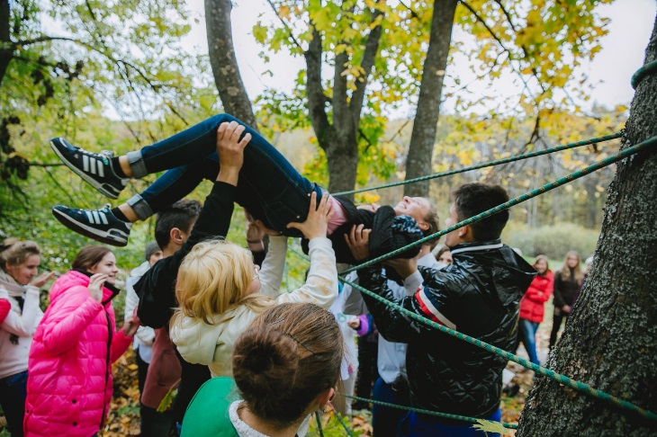
Результаты и эффекты, достигнутые в рамках проекта
Проект поддержал брендинг района, в п. Дубовое прошел «Квест под Дубом», где принимал участие актив учащихся школ Белгородского района, что поспособствовало приобщению к культурным традициям и ценностям России, Белгородской области и Белгородского района. Повышение интереса обучающихся к истории родного рая, а также развитию командообразующих отношений, взаимовыручки и взаимоотношений.

Slide 9
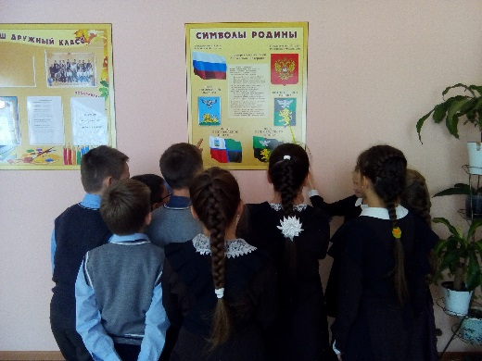
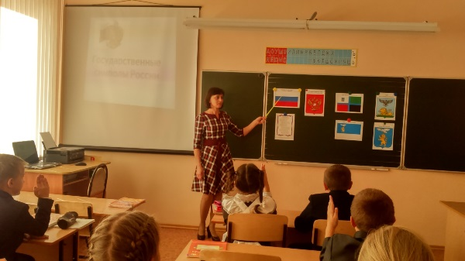
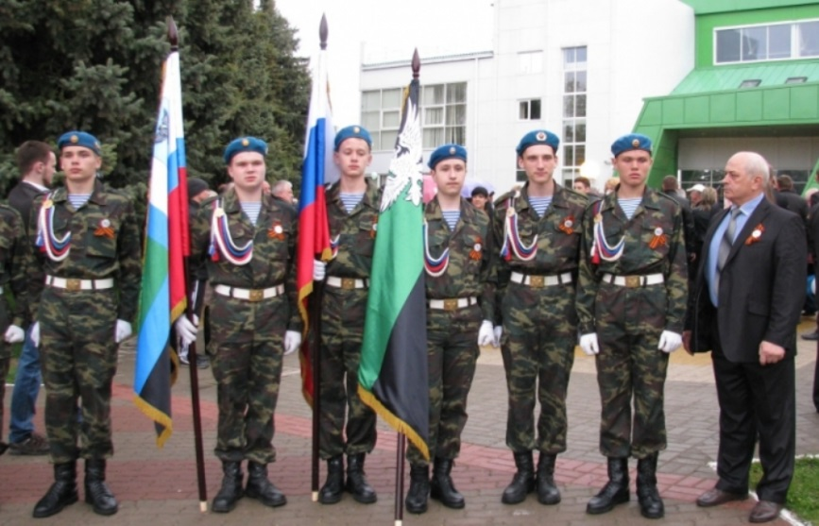
Результаты и эффекты, достигнутые в рамках проекта
Кроме всего перечисленного, в школах и детских садах прошли традиционные беседы, классные часы, на которых педагоги рассказывали не только о символике России и Белгородчины, но и о символике школы. В рамках проекта дети готовили исследовательские работы, педагоги разрабатывали методические материалы для проведения занятий, всю эту деятельность объединяла темы – государственная символика, отечественная геральдика. Реализованный проект не только инициировал создание собственной символики во всех учреждения, но и позволил повысить уровень гражданско-патриотического воспитания обучающихся, уровень знаний в области государственных символов нашей страны, региона, района.

Slide 10
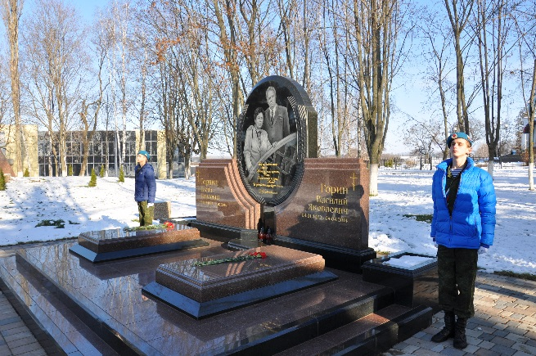
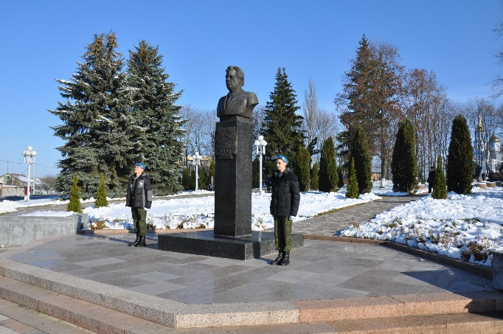
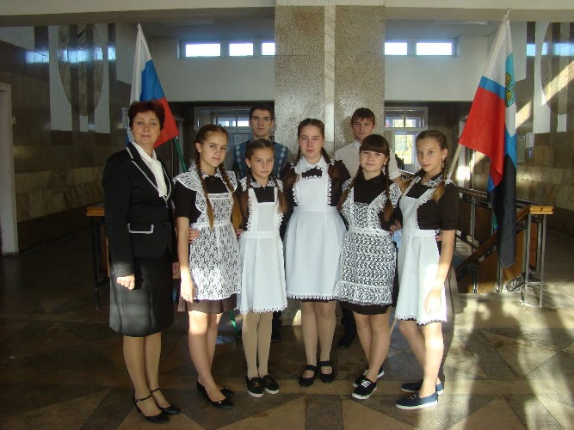
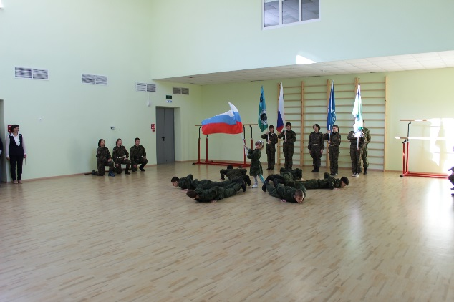
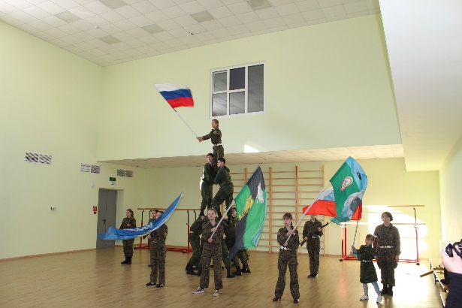
Результаты и эффекты, достигнутые в рамках проекта

Slide 11
Отчет по рискам проекта
№ п/п | Наименование риска проекта * | Последствия | Предпринятые действия
1. | Отсутствие финансирования | - | -
2. | Низкое качество цифровых материалов, предоставленных для проведения уроков, посвященных изучению геральдики | - | -
3. | Незаинтересованность воспитанников дошкольных учреждений в участии в конкурсе «Семейный герб» | - | -
* Риски проекта не наступали

